Slide 1
1.2 有理数
学习目标：
①理解有理数的意义，能用数轴上的点表示有理数，能比较有理数的大小，能对有理数进行分类
②借助数轴理解相反数、绝对值意义，掌握求一个有理数的相反数、绝对值的方法
③知道 的含义（a表示有理数）
④理解分类讨论和数形结合思想

Slide 2
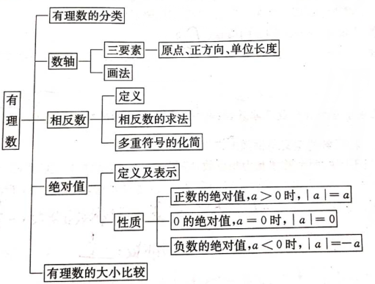
知识要点归纳

Slide 3
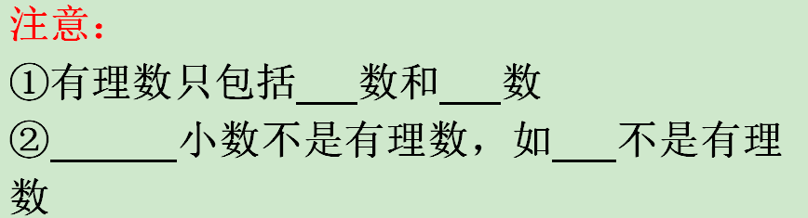
知识点1 有理数的有关概念（P6）

Slide 4
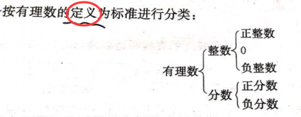
知识点2 有理数的分类（P6）

Slide 5
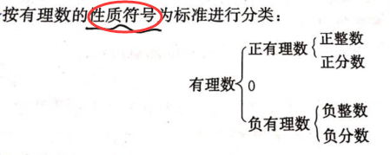
知识点2 有理数的分类（P6）

Slide 6
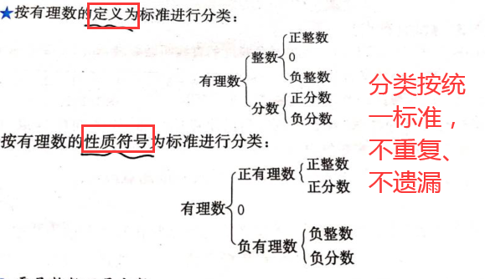
知识点2 有理数的分类（P6）

Slide 7
负整数集合是（ ）
B
A、有理数集合中去掉分数和零
B、整数集合中去掉正整数和零
C、整数集合中去掉正整数
D、有理数集合中去掉正数和零

Slide 8
下列关于零的说法，正确的有 （ ）
B
①0是最小的正整数
②0是最小的有理数
③0不是负数
④0既是非正数也是非负数
√
√
A、1个 B、2个
C、3个 D、4个

Slide 9
下列说法中，正确的个数是（ ）
C
（1）、有理数不是整数就是分数
√
（2）、有理数不是正数就是负数
（3）、一个整数不是正的，就是负的
（4）、一个分数不是正的，就是负的
√
A、4
B、3
C、2
D、1

Slide 10
判 断
√
（1）0是整数（ ）
（2）自然数一定是整数（ ）
（3）0一定是正整数（ ）
（4）整数一定是自然数（ ）
√
×
×

Slide 11
填空：
（1）既是分数又是负数的数是_______；
（2）非负数包括________和_______；
（3）非正数包括________和_______；
（4）非负整数包括________和_______；又称为________；
负分数
正数
0
负数
0
正整数
0
自然数

Slide 12
探 究
如果用一个字母表示一个数，那么a可能是什么样的数？一定是正数吗？
答：不一定，a可能是正数，可能是负数，也可能是0。

Slide 13
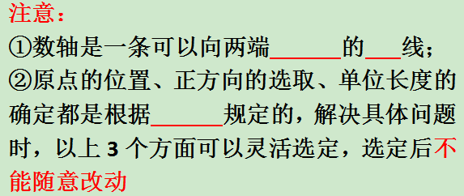
知识点3 数轴（重点）P8

Slide 14
认识数轴
判断下列数轴是否正确？为什么？
1、
×
4、
×
-1
0
1
-1
（缺单位长度）
（缺负半轴）
2、
5、
×
×
-2 -1 0 1 2
-2 -1 0 1 2
（缺正方向）
（单位长度不一致）
3、
6、
1
×
√
0
（缺原点）
-1

Slide 15

如 何 画 数 轴？

Slide 16
画一条数轴，并把下列
各数在数轴上表示出来：
-4， -2，0，1.5，4

Slide 17
单位长度
原点
正方向
-3 -2 -1 1 2 3
0
⒈画一条直线.
⒉在直线上任取一点作为原点，用数0表示.
⒊通常规定直线上确定原点向右（或向上）为正方向，并用箭头表示.
⒋根据需要选取适当的单位长度，并依次在数轴上标上有理数.

Slide 18
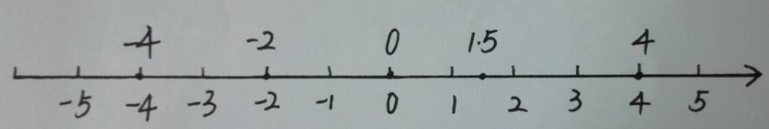
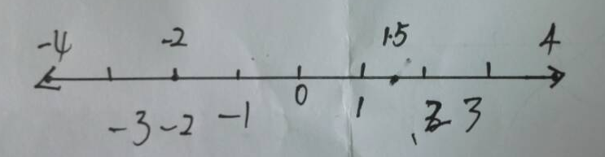
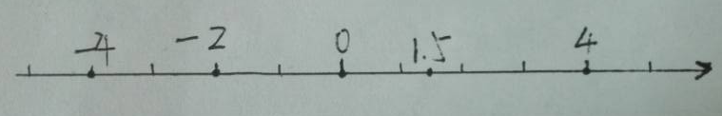
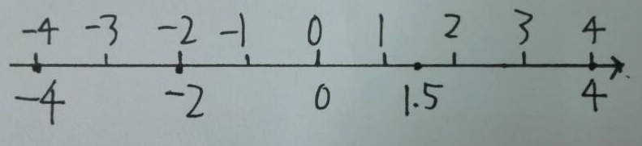


Slide 19

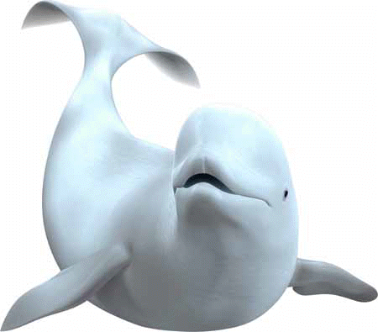



D
C
O
A
B
(1)指出数轴上的点表示的数：
1
3
-0.5
A: , B: ,C: ,D: ,O: .
-3
0
归纳：
一般地，设a是一个正数，则数轴上表示数a的点在原点
的 边，与原点的距离是 个单位长度；
表示数-a的点在原点的 边，与原点的距离是 个
单位长度。
(2)说出数轴上表示点A,点B,点D,点O的点到原点的距离
右
1, 3, 3, 0
a
-3
a
左
(3) 表示数 和 的点到原点的距离是3；
到原点距离是4的点表示的数是 ；
3
4和-4

Slide 20
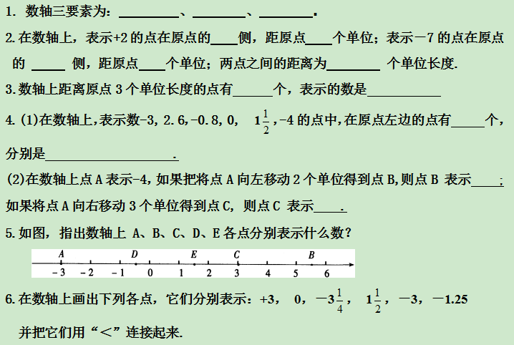
小测
不抄题，写清楚题号，写在笔记本上

Slide 21
快速训练《课堂小练》P1页 全部
时间：10分钟
要求：独立完成
做完：上台李老师批改（我选部分批改）
剩余题目，一起对答案

Slide 22
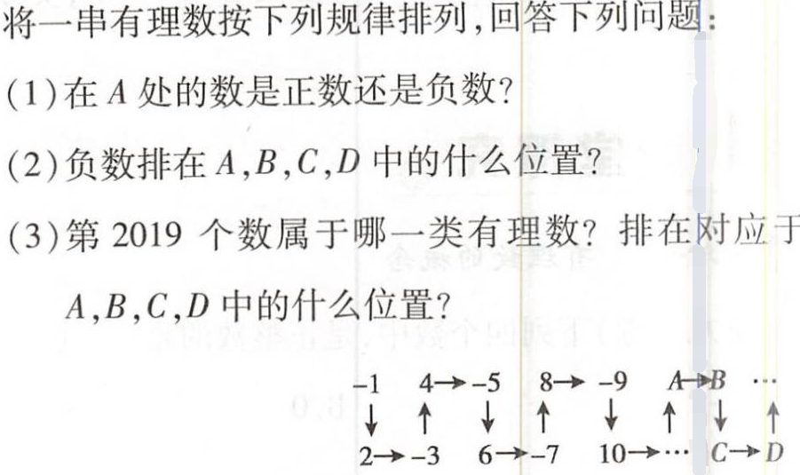
正数与负数 综合题

Slide 23
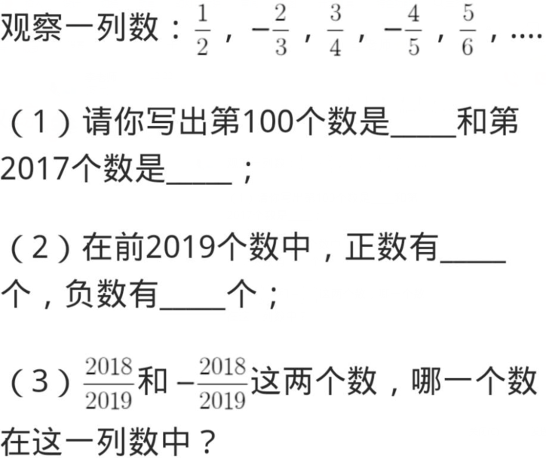
有理数 综合题

Slide 24
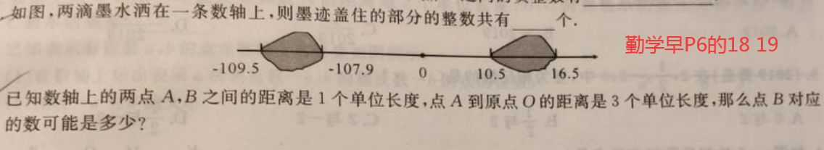
数轴 综合题

Slide 25
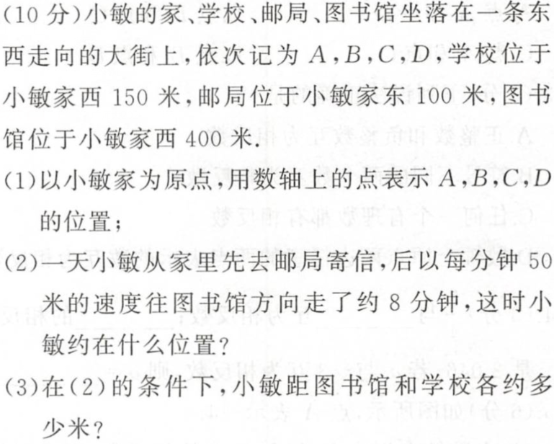
数轴 综合题

Slide 26
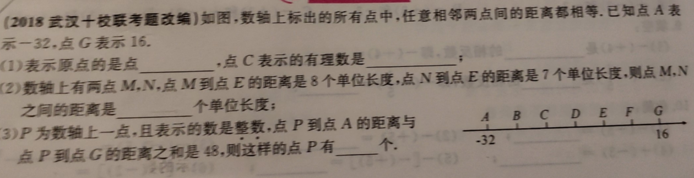
数轴 综合题 勤学早P6页第21题

Slide 27
快速训练《课堂小练》P2页 全部
时间：10分钟
要求：独立完成
做完：上台李老师批改（我选部分批改）
剩余题目，一起对答案

Slide 28
快速训练《课堂小练》P3页 全部
时间：15分钟
要求：独立完成
做完：上台李老师批改（我选部分批改）
剩余题目，一起对答案

Slide 29
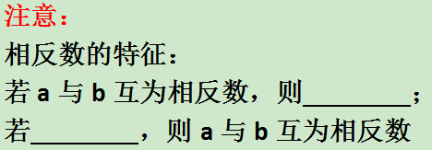
知识点4 相反数（重点）P9~10

Slide 30

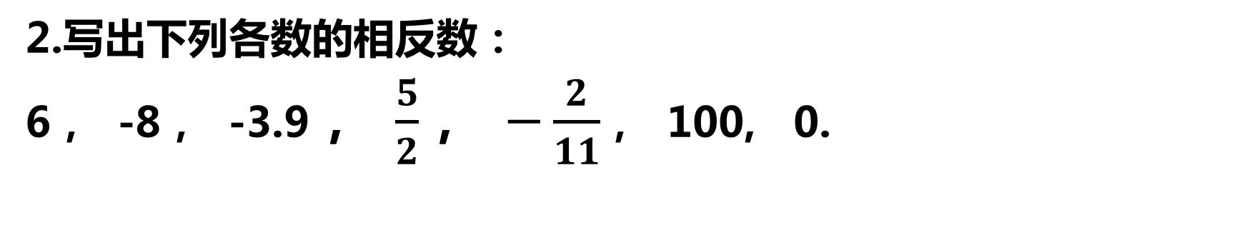
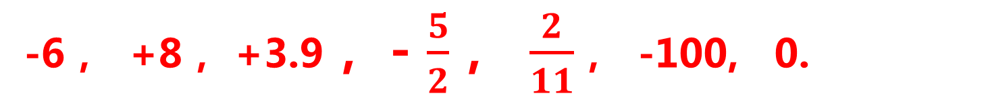
1.判断下列说法是否正确：
（1）-3是相反数；
（2）+3是相反数；
（3）3是-3的相反数；
（4）-3与3互为相反数.
巩固练习
×
×
√
√

Slide 31
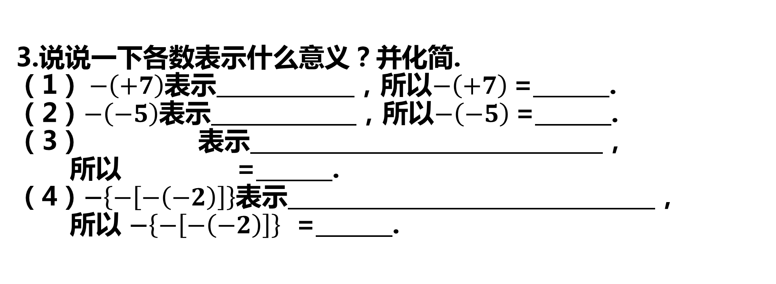
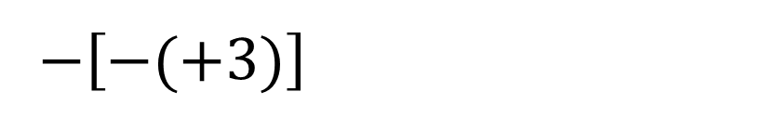
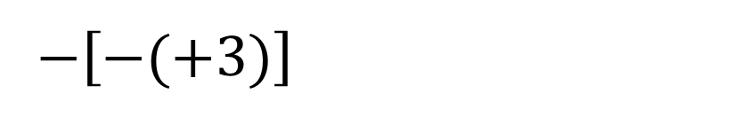

巩固练习
+7的相反数 -7
+3的相反数的相反数
3
-5的相反数 5
-2的相反数的相反数的相反数
2
4.设m为任意一个数，n为m的相反数，则m+n= .
0

Slide 32
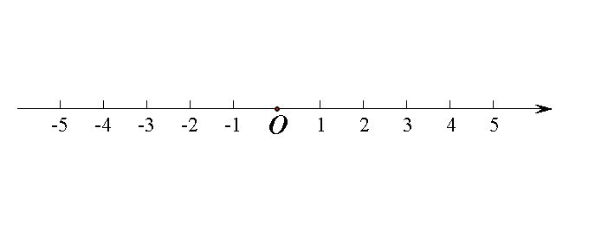

问题1.在数轴上与原点的距离是2的点有几个？
这些点各表示什么数？它们是什么数？

Slide 33
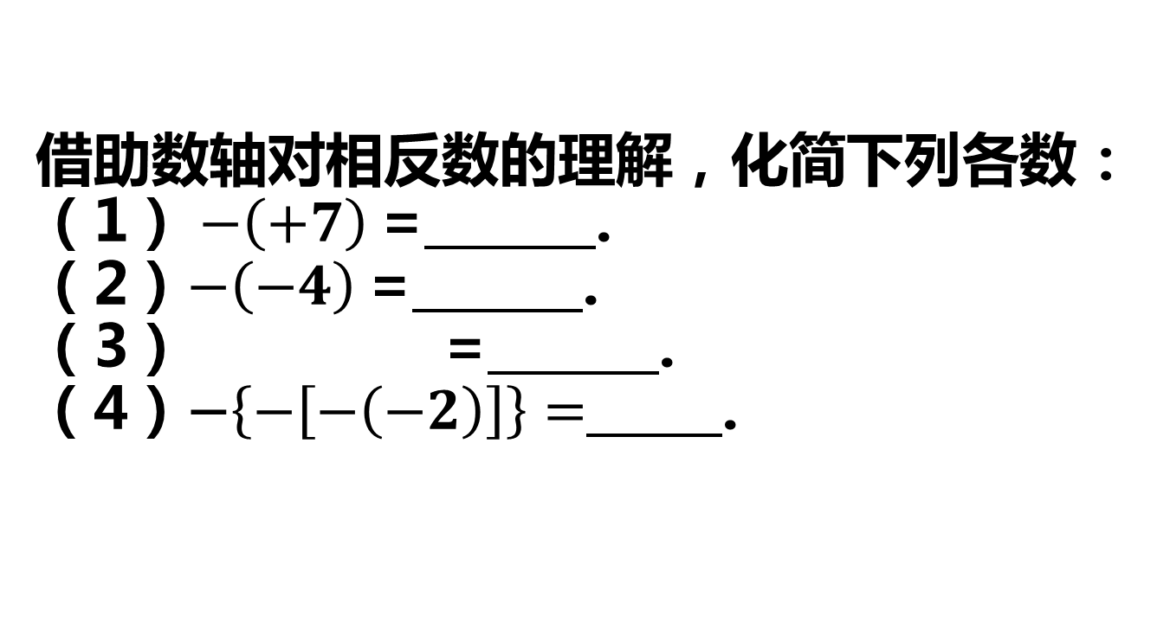
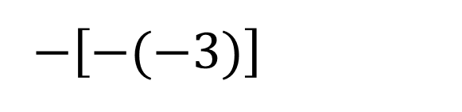
巩固练习
-7
4
-3
2

Slide 34
知识点5 相反数（难点）P11-13
一个数a的绝对值就是数轴上表示数a的点与原点的距离
A B
-10
0
10
10
10
想一想 互为相反数的两个数的绝对值有什么关系？
互为相反数的两个数的绝对值相等

Slide 35
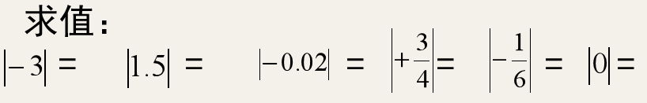
知识点5 相反数（难点）P11-13
绝对值的几何意义：
数轴上表示数a的点与原点的距离叫做数a的绝对值。
“形”
数 结合

Slide 36
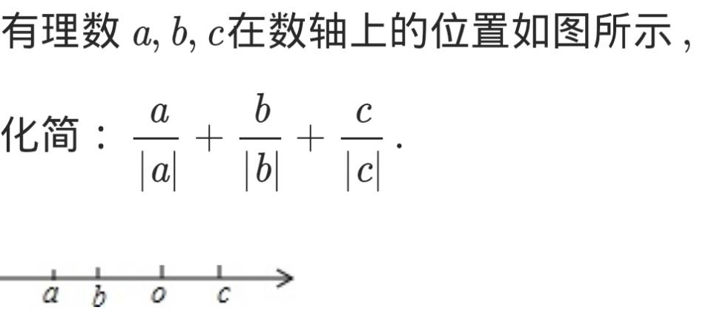
必考题型 数形结合 注重作答格式

Slide 37
必考题型 数形结合 注重作答格式
《勤学早》P8页 第17题
P12页 第17、19题

Slide 38





必考题型 绝对值非负性

Slide 39
必考题型 绝对值非负性 注重作答格式
《勤学早》P10页 第20题
P14页 第13题

Slide 40
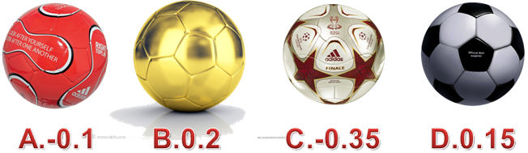
例：
例题解析，拓展能力
检测4个足球,其中超过标准质量的克数记为正数,不足标准质量的克数记为负数,从轻重的角度看,最接近标准的是( )
A
四个选项分别表示什么意思？
“最接近标准”是什么意思？是哪个球？

Slide 41
例题解析，拓展能力
1.(教材变型题)若 ，则x＝_____；若 ，则x＝_____；若 ，则x＝_______.
2.(易错题)化简 的结果为________
3.(教材变型题)如果 ，则a的取值范围是 （ ）A、 B、 C、 D、
4.(创新题)代数式 的最小值是（ ）
A、0 B、2 C、3 D、5
5.(章节内知识点综合题)已知a、b为有理数，且 ， ， ，则 （ ）
A、 B、
C、 D、

Slide 42
知识小汇总
一、（绝对值的意义）
1、绝对值的几何意义：在数轴上表示数a的点与_______的距离叫做数a的绝对值，记作_______.
2、绝对值的代数意义：一个正数的绝对值是____；一个负数的绝对值是_____；0的绝对值是_____.
二、（绝对值的性质）
（1）任何数都有绝对值，且只有_____个.
（2）由绝对值的几何意义可知：距离不可能为负数，因此，任何一个数的绝对值都是_____数，绝对值最小的数是______.
（3）绝对值是正数的数有___个，它们互为_____.
（4）两个互为相反数的绝对值______；反之，绝对值相等的两个数______或________.

Slide 43
分层延伸
1、已知a、b互为相反数，c、d互为倒数，m的绝对值等于 2，求 的值.
2、︱m︱=︱n︱,则m、n的关系是什么?
3、写出绝对值小于3的所有整数.
4、绝对值最小的数是 .

Slide 44
挑战思维，形成能力
1、下列判断错误的是( ).
A.一个正数的绝对值一定是正数 B.一个负数的绝对值一定是正数
C.任何数的绝对值一定是正数 D.任何数的绝对值都不是负数.
2、绝对值是4的数是（ ）.
A.± 4 B.4 C.-4 D.2
3、判断：符号相反，绝对值相等的数互为相反数( ).
4、判断：一个数的绝对值越大,表示它的点在数轴上离原点越远( )

